Slide 1
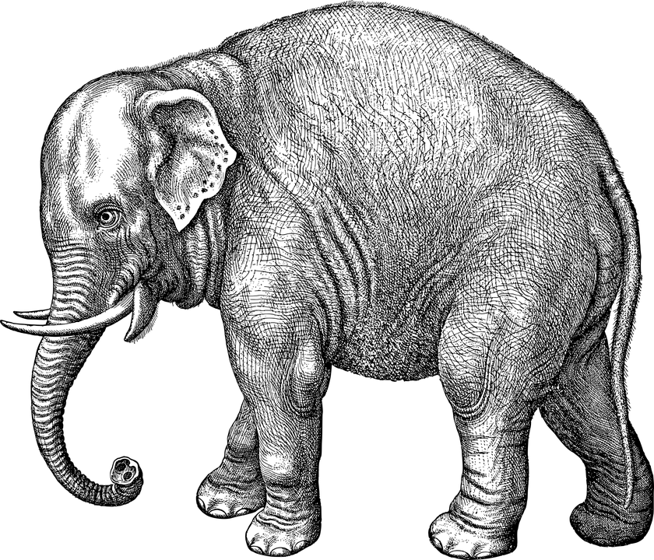
Interpretation eines Kurzprosatextes
Beispiel: Brecht „Herrn K.s Lieblingstier“
Elefanten wiegen bis zu sieben Tonnen, sind die größten Landtiere der Welt und werden bis zu 80 Jahre alt. Sie haben ein hochentwickeltes Sozialverhalten, leben in Herden und haben ein Ich-Bewusstsein. Sie sind ein Symbol für Kraft, Weisheit und Klugheit. Afrikaner verehren das Tier, es steht für Glück und ein langes Leben.
Bild: https://pixabay.com/de/vectors/elefant-tier-linie-kunst-zeichnung-5553128/

Slide 2
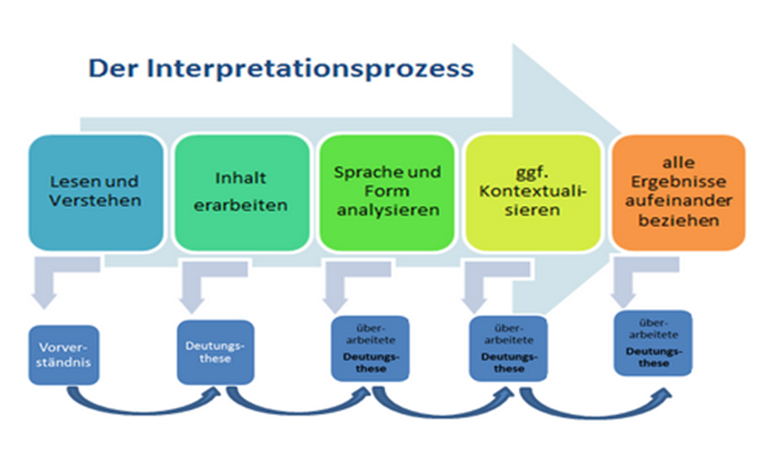
Vorgehensweise
Text überfliegen und Aufgabenstellung erfassen, erstes Vorverständnis formulieren.

Slide 3
Vorgehensweise
Inhalt sichern und Vorverständnis überarbeiten
→ (erste) Deutungsthese verfassen

Slide 4
Inhalt erarbeiten
Text mehrfach lesen
In Sinnabschnitte gliedern bzw. Aufbau erkennen (Rahmenhandlung / Binnenhandlung etc.)
W-Fragen klären
→ Vorarbeit für kurze IA
Tempus: Präsens
Überlegen: Was ist wirklich wichtig?
Bei einer Parabel: Nur die Bildebene (das Erzählte/Gesagte) wiedergeben
Eventuell auf Aufbau eingehen

Slide 5
Vorgehensweise
Analyse des Textes

Slide 6
Analyse des Inhalts: Beispiel Parabel
Vergleichsaspekt festlegen
hier: Eigenschaften, die einen positiv auszeichnen
3
Die Bildebene auf die Sachebene übertragen
hier: Eigenschaften des Elefanten übertragen auf Menschen
4
Deuten: Rückbindung an Deutungsthese
1
Inhalt untersuchen (vgl. Inhaltsangabe)
„Herrn K.s Lieblingstier“: Eigenschaften sortieren nach Stärken und Schwächen und Eigenschaften, die sich so oder so interpretieren lassen
2

Slide 7
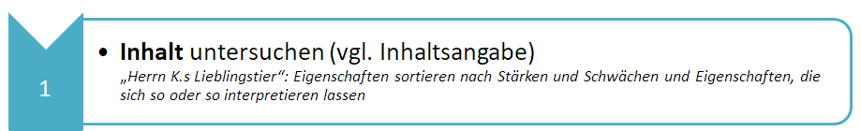
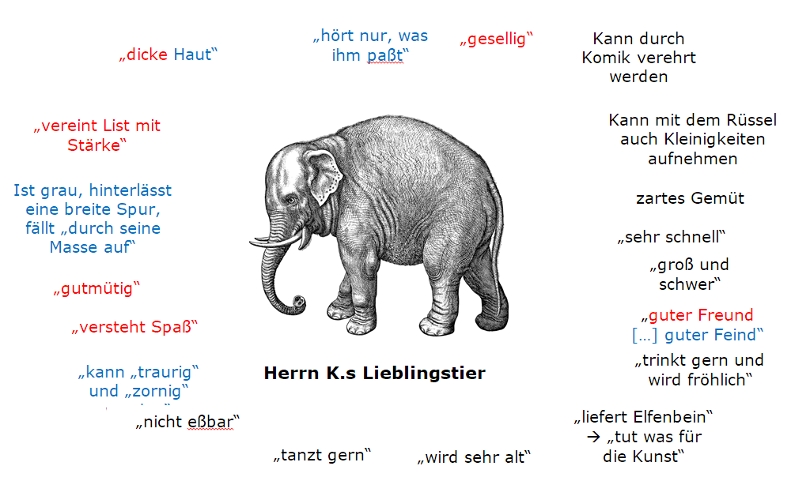

Slide 8
Analyse des Inhalts: Beispiel Parabel
Vergleichsaspekt festlegen
hier: Eigenschaften, die einen positiv auszeichnen
3
Die Bildebene auf die Sachebene übertragen
hier: Eigenschaften des Elefanten übertragen auf Menschen
4
Deuten: Rückbindung an Deutungsthese
1
Inhalt untersuchen (vgl. Inhaltsangabe)
„Herrn K.s Lieblingstier“: Eigenschaften sortieren nach Stärken und Schwächen und Eigenschaften, die sich so oder so interpretieren lassen
2

Slide 9
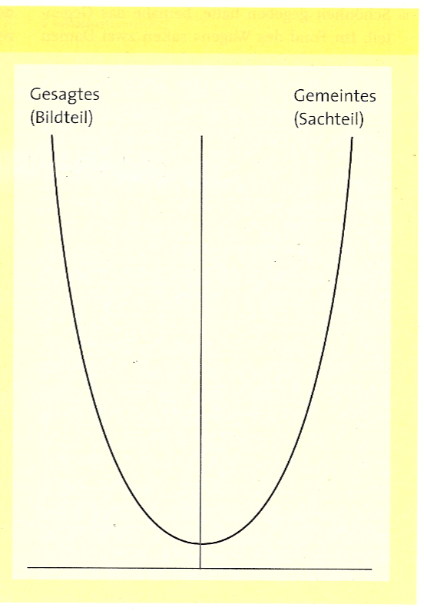
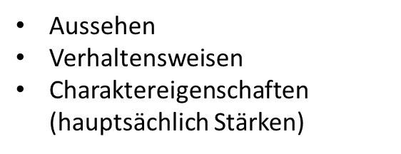
Bildebene auf die Sachebene übertragen
Anschauliches Beispiel
Thematischer Teil / Deutungsebene
Herr Keuner
„einer von uns“
Beschreibt sein Lieblingstier, den Elefanten
→ Allgemeingültigkeit
→ „Lieblingsmensch“: Was man an ihm schätzt
Elefant
Mensch
Aussehen
Verhaltensweisen
Charaktereigenschaften
(hauptsächlich Stärken)
Insgesamt 15-20 Merkmale, die meisten sind selbsterklärend, andere müssen interpretiert werden
Bsp: Herr K. sympathisiert mit der „grauen Masse“ (Z…), das heißt, mit dem unauffälligen Tier…
… beziehungsweise Menschen, der gutmütig (Z…), gesellig (Z…) und gefühlvoll (Z…) ist.
Es sind nicht ausschließlich positive Eigenschaften genannt
Ambivalente, komplexe Darstellung

Slide 10
Analyse der Sprache und Form
1
Einzelaspekte untersuchen: Aufbau; Erzählsituation, sprachliche Gestaltung (Wortwahl, Syntax, Stil, Bilder und Motive)
2
Phänomen beschreiben
3
Fundstelle(n) am Text belegen
4
Deuten: Funktion bzw. Wirkung benennen
Mit Fachterminus benennen (z.B. hypotaktischer Satzbau)
Rückbindung an Gesamtaussage (Deutungsthese)
Analyse des Textes
⬇
beschreiben
+
benennen
⬇
belegen
⬇
deuten

Slide 11
Mögliche Ergebnisse:
Analyse der Sprache und Form
Aufbau
Der erste Satz (Z…) – minimale Dialogszene – liefert Kontext für das Folgende → Fokus auf Hauptteil
Hauptteil (Z… bis …) – Beschreibung des Elefanten (so wie Herr K. ihn schätzt) – keine deutliche Struktur
→ Elefant in Aktion, kein starres Bild
Erzählsituation + sprachliche Gestaltung
Er-Erzähler - neutral → Allgemeingültigkeit, Distanz
Verbalstil („Er hört“, „Er tanzt“, „Er trinkt“ etc.) – auch viel prädikativ mit Hilfe von Adjektiven („Er ist auch gesellig“, „Er ist grau“ etc.) → lebendiges Bild von einem Elefanten in Aktion
Passt zum Inhalt und zur Deutungsthese: Es wird ein komplexes, ambivalentes aber sympathische Bild entworfen. Dies wird auch durch den Aufbau und die sprachliche Gestaltung verdeutlicht.
1
Einzelaspekte untersuchen: Aufbau; Erzählsituation, sprachliche Gestaltung (Wortwahl, Syntax, Stil, Bilder und Motive)
2
Phänomen beschreiben
3
Fundstelle(n) am Text belegen
4
Deuten: Funktion bzw. Wirkung benennen
Mit Fachterminus benennen (z.B. hypotaktischer Satzbau)
Rückbindung an Gesamtaussage (Deutungsthese)

Slide 12
Vorgehensweise
Überprüfen des Textverständnisses
Endgültige Deutungsthese formulieren:
Beispiel: In seiner Parabel verdeutlicht Brecht, welche Eigenschaften er am Menschen als gesellschaftlichem Wesen schätzt.

